Slide 1
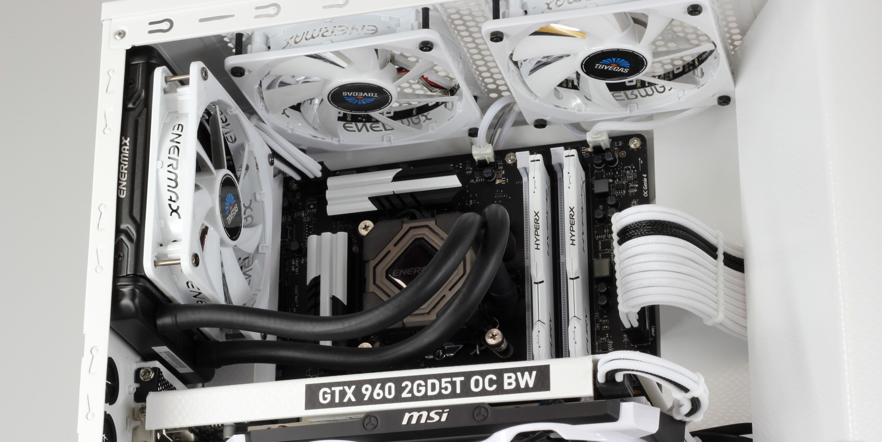
Computer
Computer
Tutti i vari componenti e il loro funzionamento

Slide 2
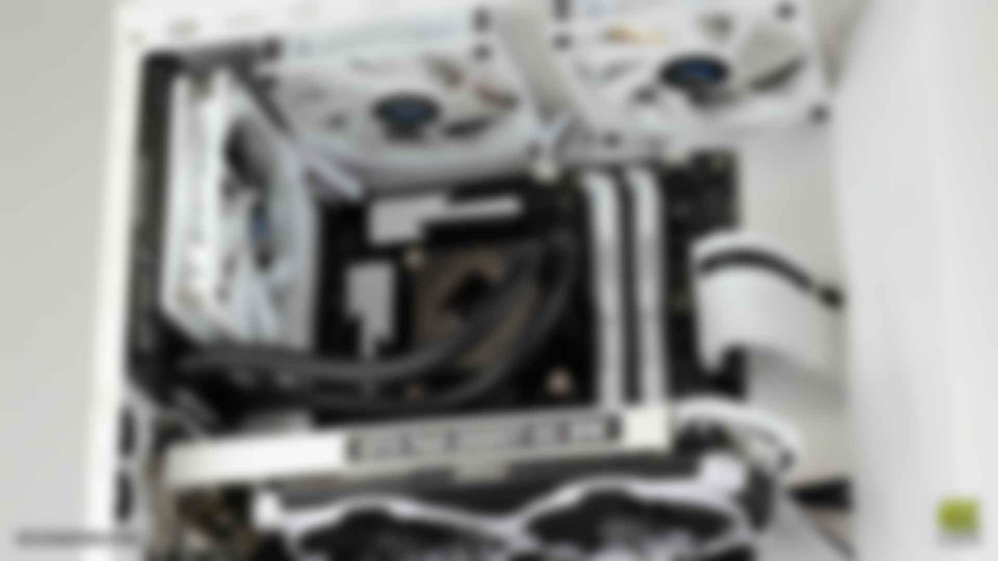
Memoria di massa
La memoria di massa viene così definita perché raccoglie tipicamente grandi quantità di dati rispetto alla memoria primaria, e la sua caratteristica principale è la "non volatilità", ovvero la possibilità di memorizzare permanentemente i dati. I maggiori rappresentanti sono gli hard disk, ma anche supporti rimovibili come dischi floppy, CD, DVD, nastri magnetici, memorie flash di ogni tipo ed altro ancora.
Nell'architettura di von Neumann, quando ci si riferisce alla memoria, s'intende la memoria principale, che è quella sulla quale il calcolatore carica i processi (programmi in esecuzione) ed i dati ad essi relativi (si parla appunto di memoria di lavoro), mentre si considera la memoria secondaria alla stregua di un dispositivo d'ingresso (input) e/o di uscita (output) dei dati (periferica di I/O).

Slide 3

Memoria di massa
Memorie magnetiche
Memorie Flash
Memorie Ottiche
Hard-Disk
CARATTERISTICHE:
-(5 MB – 60 TB)
-Basse prestazioni
Nastri Magnetici
CARATTERISTICHE:
- (2MB – 222 TB)
-Sequenzialità
SSD
CARATTERISTICHE:
-(50 GB – 1 TB)
-Buone prestazioni
Pen Drive
CARATTERISTICHE:
-(512 kB – 2 TB)
- Buone prestazioni
CD
CARATTERISTICHE:
-(650 MB – 870 MB)
-Basse prestazioni
DVD
CARATTERISTICHE:
-(4.7 GB - 17 GB)
-Basse prestazioni
Floppy-Disk
CARATTERISTICHE:
-(80 kB – 1,44 MB)
- Basse prestazioni
Smart Card
CARATTERISTICHE:
-(128 MB - 2 TB)
- Buone prestazioni
Blu-Ray
CARATTERISTICHE:
-(23,3 GB - 200 GB)
-Discrete prestazioni
Notes:
Fonte nastri magnetici: https://www.tomshw.it/ibm-creato-nastro-magnetico-220-terabyte-nuovo-record-65388
Fonte HDD: https://it.wikipedia.org/wiki/Disco_rigido#Storia | http://www.lastampa.it/2016/12/22/tecnologia/news/western-digital-annuncia-lhard-disk-pi-capiente-di-sempre-56fVQVCezda4FSAwPcLqNL/pagina.html
Fonte DVD: http://it.ccm.net/contents/289-dvd-dvd-audio-e-dvd-rom-dvd-r-dvd-rw-dvd-w-dvd-rw
Fonte Blu-ray: https://it.wikipedia.org/wiki/Blu-ray_Disc
Fonte FD: https://it.wikipedia.org/wiki/Storia_del_floppy_disk
Pen drive: https://it.wikipedia.org/wiki/Chiave_USB
SC: https://it.wikipedia.org/wiki/Scheda_di_memoria
cd: https://it.wikipedia.org/wiki/Memoria_ottica

Slide 4

Tipi Di Memorie
Memorie Magnetiche: Sono memorie di dati il cui principio di funzionamento, ovvero di memorizzazione delle informazioni, è basato su principi relativi al magnetismo della materia. L’informazione da memorizzare è immagazzinata sotto forma di stati magnetizzati della materia .
Memorie Flash: è una tipologia di memoria a stato solido, di tipo non volatile, che per le sue prestazioni può anche essere usata come memoria di lettura-scrittura. Diversamente dalle tecnologie precedenti, la tecnologia Flash ha reso possibile il salvataggio o la cancellazione di dati in un unico passo, introducendo quindi un incredibile guadagno in velocità.
Memorie Ottiche: Dispositivi capaci di registrare e leggere dati mediante tecniche e componenti radianti nella banda ottica. Dispositivi quali il Digital Versatile Disc (DVD) e il Compact Disc (CD), sono attualmente di larghissimo uso anche nelle apparecchiature audio/video di uso comune.
Notes:
Fonte Memorie Magnetiche: https://it.wikipedia.org/wiki/Memoria_magnetica
Fonte Memorie Flash: https://it.wikipedia.org/wiki/Memoria_flash
Fonte Memorie Ottiche: http://www.treccani.it/enciclopedia/memorie-ottiche_%28Enciclopedia-della-Scienza-e-della-Tecnica%29/

